Slide 1
Managementul carierei
Prof. Consilier școlar Lăcrămioara Clucerescu

Slide 2
Tema – Aplicare-Harta de cuvinte- Jurnalul elevului – Scrieți prenumele colegilor care conțin/încep/se termină cu literele cuvântului.
C | O | M | U | N | I | T | A | T | E

Slide 3
Cine mi-a luat cașcavalul?
Urmăriți filmul cu atenție.
https://www.youtube.com/watch?v=3YGtXrlHgPw

Slide 4
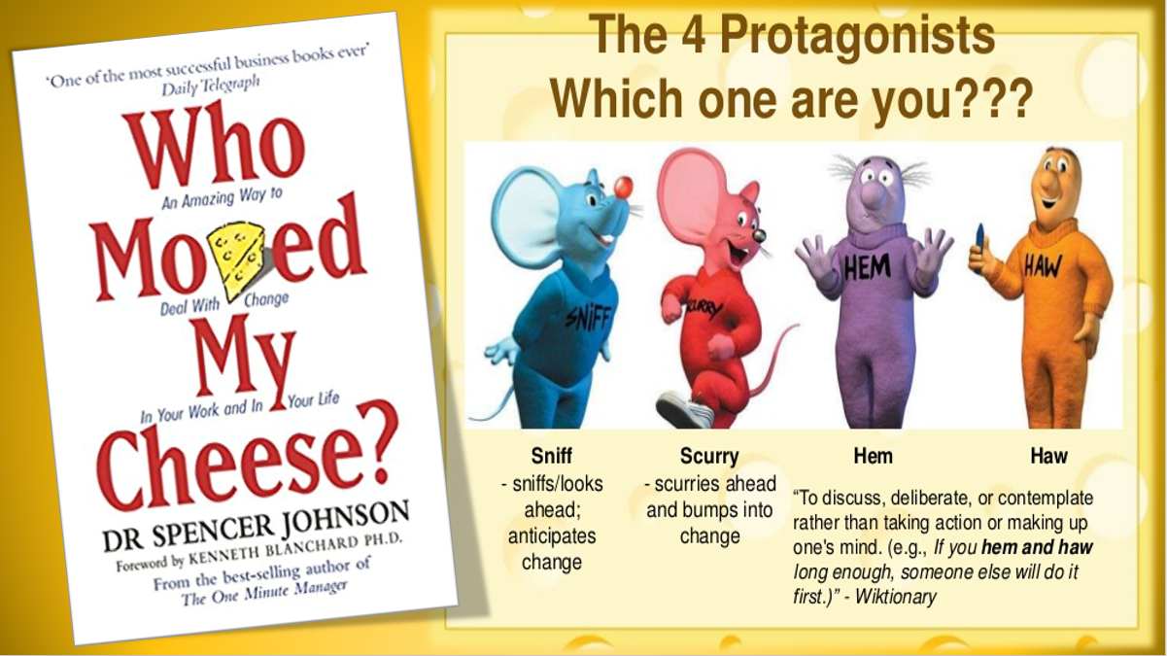
Personajele filmului sunt:........
Ce personaj ți-a plăcut? Argumentează răspunsul!

Slide 5
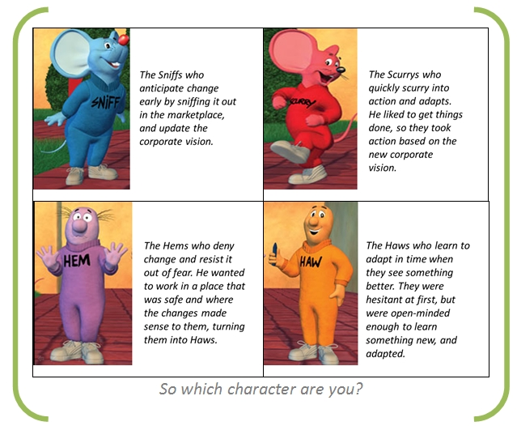
Ce putem spune despre fiecare? Ce simt ele? Ce emoții identificați? Ce semnificație au numele lor?
Mirosilă SNIFF | Gonilă SCURRY | Șovăilă HEM | Hotărâlă HAW

Slide 6
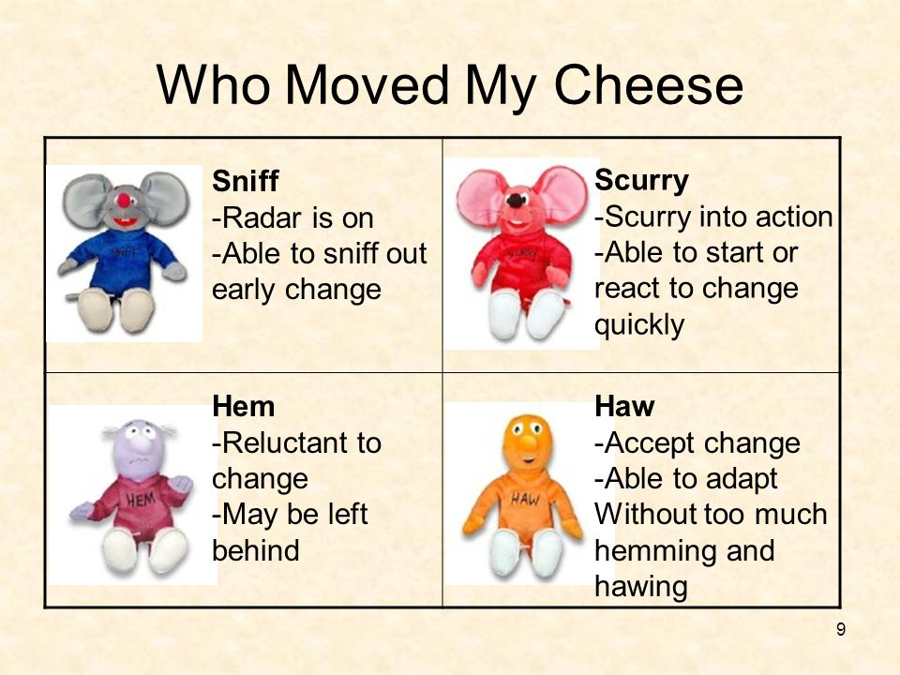
Cu care personaj crezi că semeni? Reflecție.
Mirosilă | Gonilă | Șovăilă | Hotărâlă
Este atent la schimbările din jur | Acționează | Rezistent la schimbare | Acceptă schimbarea
Este capabil să perceapă schimbarea | Capabil să reacționeze | Rămâne la vechile obiceiuri | Capabil să se adapteze la schimbare

Slide 7
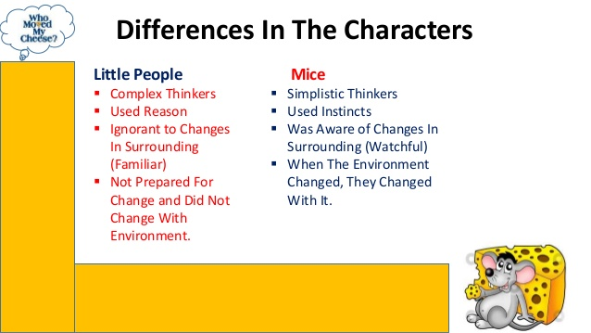
Diferențe între personaje
CE DIFERENȚE OBSERVI?
Diferențe
Micuții oameni | Șoriceii
Gândire complexă | Gândire simplă
Caută explicații/motive | Se ghidează după instinct
Ignoră schimbările Nu sunt pregătiți pentru schimbare | Sunt atenți la ce se întâmplă în jur Se adaptează la mediu

Slide 8
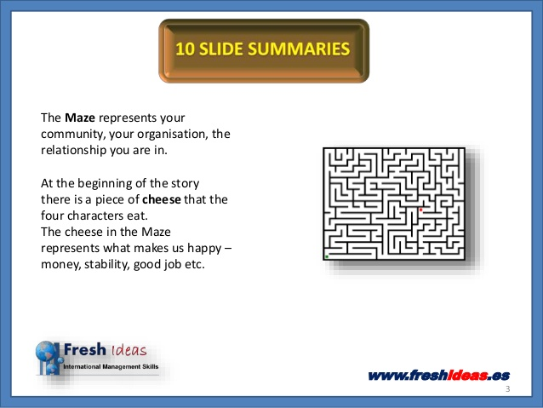
Ce reprezintă labirintul? Dar cașcavalul?
Labirintul este comunitatea în care trăiești, organizația din care faci parte și relațiile ce se crează în interiorul lor.
Din ce organizație faci parte? Unde lucrezi împreună cu colegii tăi? Ce relații există?
Cașcavalul din labirint este hrana personajelor ce oferă fericire,bani, stabilitate, serviciu etc.
Ce este pentru voi ”cașcavalul”?

Slide 9
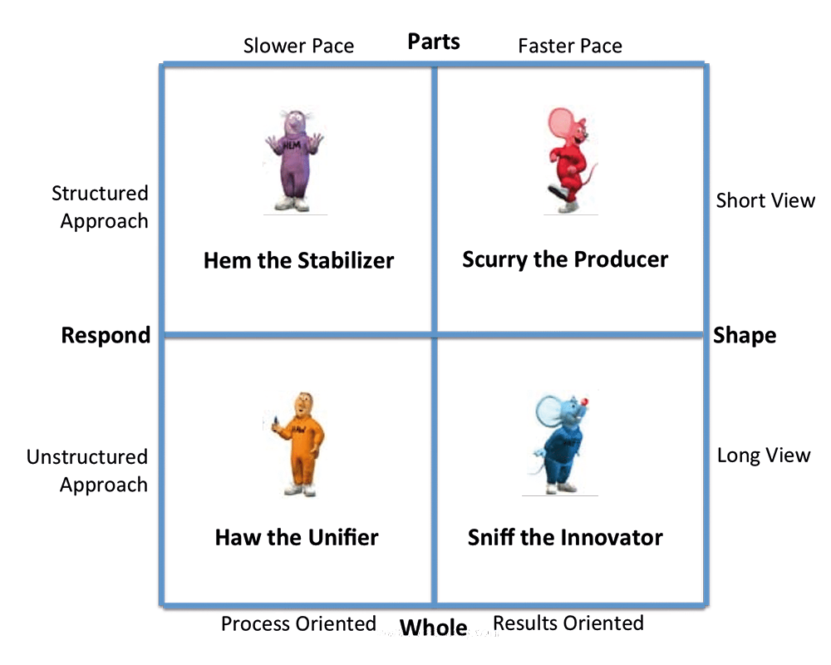
Roluri în orgnizație/clasă
Fiecare personaj are un rol.
Fiecare rol e important. Tu ce rol ai?
Lider
Colector
Secretar
Cronometror
Reporter
Membru al grupului
Alt rol – Care?
Vezi Jurnalul elevului pagina 14.

Slide 10
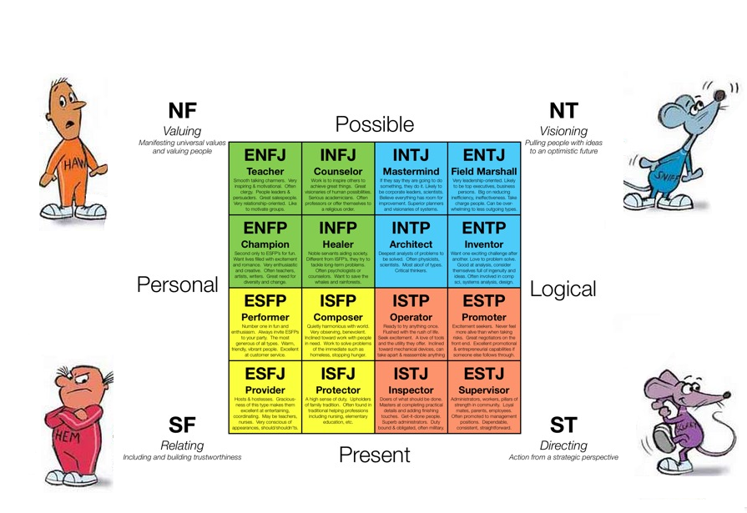
Urmăriți ce ar putea fi personajele în viața reală
Fiecărui personaj îi sunt atribuite meserii
Gândește-te cu ce personaj te asemeni și ce ți-ai dori să devii. Ce e necesar să faci?
Hotărâlă | Șovăilă | Mirosilă | Gonilă
Profesor | Interpret | Arhitect | Inspector
Consilier | Compozitor | Inventator | Operator
Campion Vindecător/ Doctor | Furnizor Protector | Mareșal Spirit superior | Supraveghetor Promotor

Slide 11
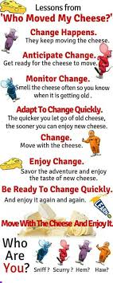
Ce am învățat? Concluzii
Lecții învățate
Ce e necesar să facem?
Acceptăm că schimbările există!
Anticipează schimbarea!
Monitorizează schimbarea!
Adaptează-te la schimbare!
Schimbă/fă schimbare!
Bucură-te de schimbare!
Fii pregătit de schimbare! Quiqly!

Slide 12
Surse – imagini utilizate în cadrul prezentării pentru uz didactic
https://www.pinterest.com/pin/665829126134015240/
https://www.pinterest.com/pin/568790627919310884/?d=t&mt=signup
https://www.pinterest.com/pin/421860690076816461/

